Slide 1
Reco
very
Reco
very
現状回復事業について
2020/0９ 営業本部

Slide 2
はじめに
USENの閉店解約は年間で約1.8万件発生しています。
特に今般のコロナ影響により更なる廃業増加が想定されます。
今回、廃業後に発生する現状回復ビジネスの検討を目的に、前述の閉店解約顧客および、現在当社が持っているBAのチャネル(不動産/管理会社；全国3,400件）をメインにUSENテクノサービスが提携している内装業者にマッチングし、安価でスピーディーな現状回復ビジネスのトライアルを実施します。
あわせて弊社が現状回復施工したテナント物件は、
カナエルへ掲載も可能としリーシングまでのお手伝いを実施します。
支社：関連顧客からの依頼
受付センター：閉店解約
提携している
内装業者をマッチング
ニーズの訴求
※リーシング：不動産の賃貸物件に借り手がつくようにサポートする業務や賃借契約の仲介業務
Notes:
＞伊木さん
お疲れ様です。
添付が簡単な概要となりますが、他社原状回復業者などのホームぺージなど見ていただき、修正加筆をし施策概要を作成願います。
パワーポイントは通常バージョンに変更願います。
当社原状回復実施後→カナエルの不動産掲載トピックスへ掲載するイメージも入れ込んでください。
開始時期は6月1日よりスタートします。
永沼さん
オペレーションフロー図を掲載及びテクノと調整願います。
基本ソーシャルディスタンスプロジェクトのようにグーグルホームでよいかと思います。
流れは２つ
①ＢＡからの見積依頼
②ＣＲ営業部お客様受付センターからの見積依頼
テクノでの見積時にＵＳＥＮ分利益15％を予め入れていただく。
受注はＵＳＥＮで受け、作業費用としてテクノへ原価支払いとしたい。
売上高はＵＳＥＮへ 債権リスクあり
テクノサービス側と調整願います。

Slide 3
バリューサークルに基づく概念図
原状回復事業は、バリューサークルの最終ゾーンに位置します
閉店決意の領域
開業
決意
開業支援
コスト削減
事業計画/資金調達/物件仲介
居抜き情報/他
省エネコンサル/他
集客支援
店舗保険
集客/予約/CRM/
インバウンド/他
コスト
見直し
物件設定
損害保険/リスクコンサル
販売促進
開業資金
エネルギー
人材活用
電力/ガス/エネルギー/他
採用/外国人活用
人材活用
設計･施工
回線･設備
仕入れ(調達)
光回線/Free Wi-Fi/
ひかり電話/他
仕入れ
インフラ
食材/消耗品仕入れ
設備
店舗ICT
音楽配信
新規
開業
レジ/決済端末/監視カメラ
テーブルトップオーダー/他
音楽配信/専用放送/他

Slide 4
原状回復工事などの種類
原状回復
原状回復という⾔葉が示すとおり、⼊居前の元の状態に戻し撤去のサポートをします。
修繕工事
壁や床に損傷や汚れがある場合は、張り替えや塗り直しなどの修繕をします。
設備工事
漏電やガス漏れがないか、電気周りの配線・ガス管やダクト設備などの修復を⾏います。
スケルトン戻し
梁や柱、外壁や屋根といった基本構造以外をすべて撤去しスケルトンの状態に戻します。
建物解体
ビルやマンションの解体⼯事は規模が⼤きくなるため綿密な施⼯計画を提案します。
外構解体
フェンスやブロック塀、倉庫など外構・エクステリアの解体工事も実施します。
廃棄処分
廃棄物は分別・リサイクルが義務付けられおり各⾃治体のルールに従い適正に処理します。
厨房機器買取
状態にもよりますが、基本的にほとんどの厨房機器は買い取りの対象となります。

Slide 5
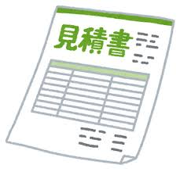
販売の流れ（支社の場合）
5つのステップで販売します
STEP
01
USEN社にてお客様よりご依頼
お客様より原状回復対応の依頼。
既定のGoogleフォームに必要事項を入力。フォームはこちら。
STEP
02
ＵＳＥＮテクノサービスにて下見・提携内装業者にて見積
Googleフォームに入力された情報をもとに依頼先へ連絡、下見調整を見積作成。
STEP
03
利益を乗せ見積提出⇒テクノ社にて営業活動
テクノ社にて見積もりに利益を乗せお客様へ提案。
STEP
04
成約後 テクノ社よりお客様へ契約書をお渡し
お客様へ見積提出後、了承いただけた場合既定の契約書をお渡しいただき必要項目に記載・捺印をいただく。
STEP
05
契約後 提携内装業者にて原状回復工事⇒終了後カナエルへ
契約書締結後、USEN社に連携。原状回復作業後、Ｃａｎａｅｒｕへ連携、空きテナント情報として掲載。

Slide 6
販売の流れ（受付センターの場合）
関東圏から開始。顧客対応は管轄支店で実施します
STEP
01
受付センターにて解約受付時にご紹介
受
閉店解約受付時に、現状復旧サービスの案内を行い希望者がいた場合、Googleフォームに必要情報を連携。フォームはこちら
STEP
02
USENテクノサービスにて下見・提携内装業者にて見積
Googleフォームに入力された情報をもとに依頼先へ連絡、下見調整を行い見積価格の作成。
STEP
03
利益を乗せ見積提出⇒テクノ社にて営業活動
テクノ社にて見積もりに利益を乗せお客様へ提案。
STEP
04
成約後 テクノ社よりお客様へ契約書をお渡し
お客様へ見積提出後、了承いただけた場合既定の契約書をお渡しいただき必要項目に記載・捺印をいただく。
STEP
05
契約後 提携内装業者にて原状回復工事⇒終了後カナエルへ
契約書締結後、USEN社に連携。原状回復作業後、Ｃａｎａｅｒｕへ連携、空きテナント情報として掲載。
Notes:
①上記チャネルで見積依頼を取得する
②ＵＳＥＮテクノサービスにて下見・見積を実施
③ある一定の利益を乗せＵＳＥＮから見積提出
ＢＡはその担当
受付センター分は管轄支店担当
②お客様受付センターか④らの見積依頼
年間閉店受付数〇〇件 ＣＲへ確認してください
関東圏より開始（関東年間〇〇件閉店依頼）

Slide 7
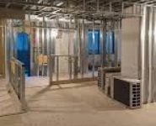
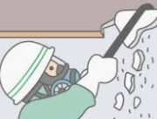
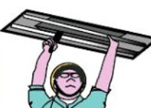
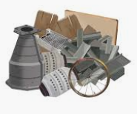
参考 原状回復工事
下記の項目を中心にお客様と打合せの上で工事を行います
内装解体工事
入居後にお客様で設置されたパーティション等の間仕切りや造作物の解体と撤去を行います。騒音を伴う為、家主様から土日や夜間作業の指定があることがほとんどです。
修繕工事
入居期間中にできた破損、汚損について修繕します。
クロスや床タイルの貼替など家主さんも交えて施工範囲の打合せが必要です。
スケルトン工事
次に入居するテナントが内装や設備機器を新設するために、建物構造体のみを残して
全て解体し、床・壁・天井、配線・給排水管・吸排気設備などを入居時の状態に戻します。店舗やマンションの場合、コンクリート剥き出し、天井も閉じずに配線が出ている状態にするのがほとんどです。
設備工事
照明や空調などの不要設備の取り外し、電気・通信線の撤去と切り分けを行います。
（防災設備は指定業者にて取り外しや復旧工事を行うことがあります）
廃棄物処理
不要什器や解体に伴い現場などで発生する廃棄物は、産業廃棄物として許可証を所持した専門業者で処分を行う必要があります。USENにて手配させていただきマニュフェストの
発行も行います。
Notes:
下記が、原状回復工事内容
内装解体工事
修繕工事
設備工事
スケルトン工事
廃棄物処理

Slide 8
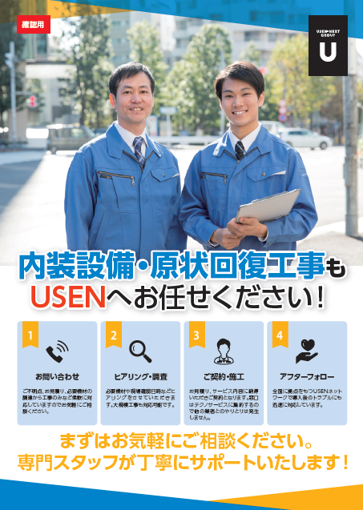
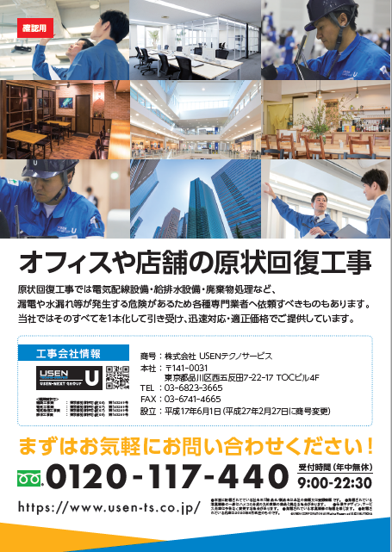
チラシ
SAMPLE
ダウンロードURL http://www.mxa.usen.co.jp/~u8111/eisui_web/sales_aid/data/uts_restitution_flyer.pdf

Slide 9
FAQ
１．原状回復は必ず⾏なわなければならないのでしょうか？
原状回復は物件を元の状態に戻して、管理業者やオーナーに戻すために必要な作業です。契約条件により様々ですが、物件を借りた際に契約書などで定められている場合には⾏う義務がございます。原状回復⼯事が必要かどうかがわからないときには、物件を管理している管理業者へお問い合わせいただくことをおすすめします。
２．指定の業者で⾏わなければならないと聞いたのですが？
テナントによっては原状回復⼯事の施⼯を指定業者に委託している場合があります。特に指定がなければ、業者は選定可能です。
３．原状回復に掛かる費⽤を教えてください
物件ごとに⼤きく作業が異なりますので、その物件ごとに⾒積りを取らせていただき正確な費⽤をお伝えいたします。物件の⾯積や作業内容をお伝えいただければ、⼤体の費⽤をお伝え出来る場合があります。
４．その他（⼯期/⽤意するものなど）
見積もり後に提携内装業者よりご回答差し上げます。
５．業績
USENへの手数料額のINI評価になります。進捗は営サポWEB業績速報・進捗状況でご確認ください。
・AMS入力：商材＞契約種別＞契約種別2 （その他＞その他＞紹介手数料商材）
・イニシャル：「手数料商材」箇所に手数料額を入力 ・管轄支店：管轄支店を入力
＊他項目は通常通り入力してください

